Slide 1
GOHOTEL · GRADUATION PROJECT / SWISS IKB
SS · 26.05.25 · 01 / 24
GO · HYBRID RECOMMENDATION · HOTEL BOOKING
智能酒店客房
推荐与预约系统
基于 Go 语言、前后端分离架构与混合推荐算法，完成从住客选房、在线预约到后台接待、库存定价、房务工单的完整业务闭环。
3122160125 · 张奕琛 · 赣南科技学院
→ SWIPE / ARROW KEYS
← → 翻页 · B 动态 · ESC 索引
Notes:
开场介绍课题名称、技术路线与项目目标：用 Go、前后端分离和混合推荐算法完成酒店客房推荐与预约闭环。

Slide 2
PROBLEM FRAMING · BUSINESS STATE
02 / 24
酒店业务的难点
orders
不是订房。
rooms
inventory
而是状态同时正确。
pricing
housekeeping
BUSINESS STATE CONSISTENCY
← → 翻页 · B 动态 · ESC 索引
Notes:
强调酒店系统不是简单订房页面，真正难点是订单、房间、库存、价格和房务状态需要同时保持一致。

Slide 3
CONTEXT · WHY THIS SYSTEM
03 / 24
CONTEXT
Why Now
中小型酒店需要一套统一的数据底座
Guest Side
Operation Side
Core Goal
移动端完成查询、推荐、预约与订单查看
前台、房务、库存与内容运营交叉发生
先跑通业务闭环，再加入可解释推荐
3 类角色
6 条链路
1 个闭环
住客、前台人员与运营管理员在同一套订单、房间和库存数据上协同。
订单确认、入住退房、房态维护、清洁维修、价格策略和公告活动需要同步更新。
从房型浏览到后台处理，系统以可运行、可追踪、可扩展作为毕业设计目标。
GOHOTEL · SWISS IKB DECK
← → 翻页 · B 动态 · ESC 索引
Notes:
说明为什么要做这套系统：多角色、多链路、多状态需要统一数据底座。

Slide 4
REQUIREMENT · FUNCTIONAL BOUNDARY
04 / 24
REQUIREMENT
需求不是功能堆叠，而是角色边界
01 / Guest
02 / Front Desk
住客端
前台接待
注册登录、酒店展示、房型筛选、推荐查看、在线预约、订单查询与会员中心。
订单确认、入住办理、退房结算、客人检索与订单状态同步。
03 / Room Ops
04 / Revenue
房态运维
收益与内容
房间列表、房型分类、楼层可视化、库存矩阵与房间清洁维修状态。
动态定价规则、活动横幅、公告提醒、文件上传、日志和系统设置。
GOHOTEL · SWISS IKB DECK
← → 翻页 · B 动态 · ESC 索引
Notes:
从四类角色和职责说明项目需求边界，避免把系统讲成无边界的功能堆叠。

Slide 5
ARCHITECTURE · THREE LAYERS
05 / 24
SYSTEM LAYERING
三层组织，让多端协同有清晰边界
PRESENTATION
SERVICE
DATA & RESOURCES
UniApp + React
Go + Gin + GORM
MySQL / SQLite / COS
小程序承载住客流程，管理端承载前台与运营流程，二者都通过 HTTP 接口访问后端。
路由接入、JWT 鉴权、Service 业务规则、Repository 数据访问保持分层。
数据库、对象存储、Swagger 文档与时间轮任务提供运行支撑。
GOHOTEL · SWISS IKB DECK
← → 翻页 · B 动态 · ESC 索引
Notes:
介绍系统三层：展示层、服务层、数据与资源层。强调前后端分离和后端分层。

Slide 6
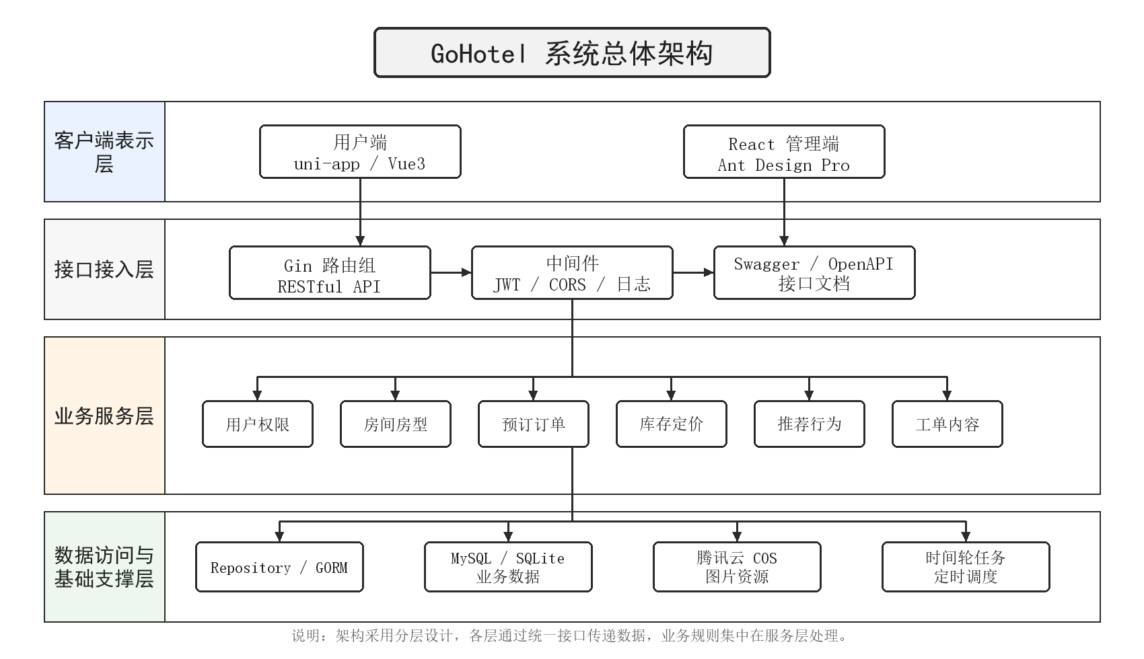
VISUAL EVIDENCE · OVERALL ARCHITECTURE
06 / 24
总体架构证据
2
Go
4
系统采用前后端分离和后端分层架构，小程序、管理端、接口接入、业务服务、数据访问与资源支撑各自承担明确责任。
住客端与管理端
Gin 接口与 Service 规则
DB、COS、Swagger、时间轮
GOHOTEL · SWISS IKB DECK
← → 翻页 · B 动态 · ESC 索引
Notes:
6. 总体架构证据。系统采用前后端分离和后端分层架构，小程序、管理端、接口接入、业务服务、数据访问与资源支撑各自承担明确责任。

Slide 7
MODULE MAP · FUNCTIONAL COVERAGE
07 / 24
MODULE MAP
12 Functional Blocks
完整展示项目模块：从住客入口到运营支撑
01
账号认证
02
酒店展示
03
房型浏览
04
推荐服务
05
在线预约
06
订单中心
07
前台接待
08
房态可视化
09
库存矩阵
10
动态定价
11
工单处理
12
上传与日志
Source: thesis chapter 4-5 module design
single hotel / full business loop
GOHOTEL · SWISS IKB DECK
← → 翻页 · B 动态 · ESC 索引
Notes:
列出十二个功能块，展示系统覆盖从住客侧到后台运营侧的完整模块。

Slide 8
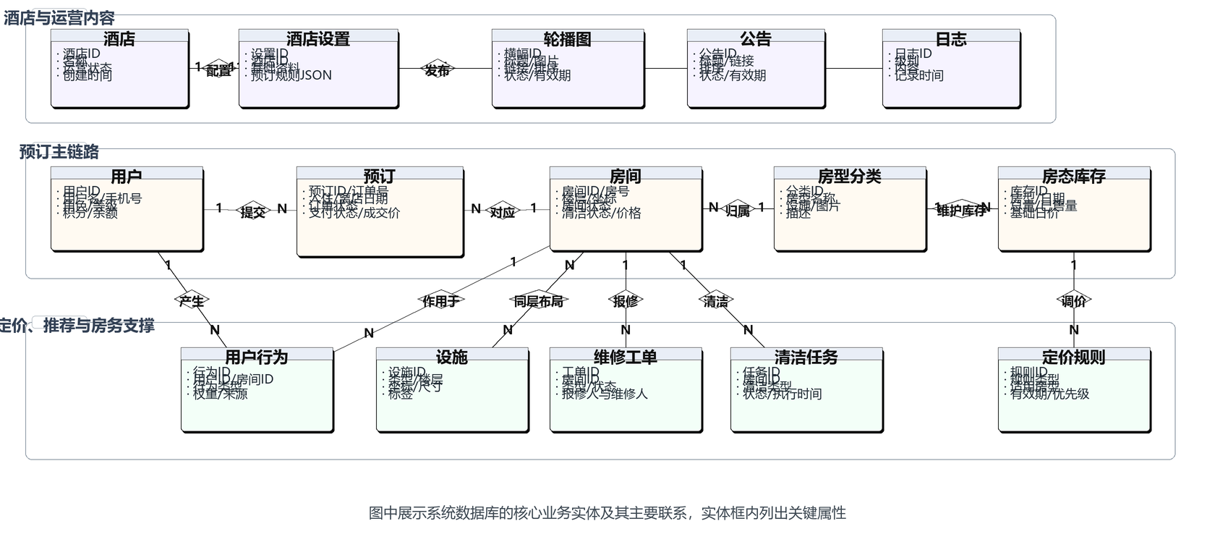
DATABASE · E-R EVIDENCE
08 / 24
数据库 E-R 证据
15+
6
Service
数据库围绕用户、房间、订单、库存、价格、工单、公告、行为记录和日志组织，重点保证业务状态可追踪。
核心实体
订单、房态、清洁等状态
约束检查集中在服务层
GOHOTEL · SWISS IKB DECK
← → 翻页 · B 动态 · ESC 索引
Notes:
8. 数据库 E-R 证据。数据库围绕用户、房间、订单、库存、价格、工单、公告、行为记录和日志组织，重点保证业务状态可追踪。

Slide 9
CORE FLOW · BOOKING LIFECYCLE
09 / 24
CORE FLOW
Linear Flow
预订与入住：系统中跨模块最多的一条链路
01
02
03
04
05
06
查询房源
生成推荐
提交预约
后台确认
办理入住
退房清洁
日期与房型条件
行为与特征打分
住客信息与日期
订单状态更新
房间 occupied
dirty 到 clean
Service 层负责日期校验、库存扣减、房态回写和会员积分更新。
GOHOTEL · SWISS IKB DECK
← → 翻页 · B 动态 · ESC 索引
Notes:
展示预订到入住退房的主流程，并指出 Service 层负责一致性规则。

Slide 10
INVENTORY · PRICING LOOP
10 / 24
INVENTORY
Closed Loop
库存与价格不是静态字段，而是订单流程的一部分
01 / Query
02 / Price
查询可售房型
逐日计算价格
按房型和日期读取剩余库存。
库存基础价叠加定价规则。
03 / Booking
04 / Return
订单创建扣减
取消退房回写
写入订单后按日期区间更新已订数量。
释放库存或恢复房态，进入清洁流程。
BookingService + InventoryService + PricingRule 共同完成联动。
GOHOTEL · SWISS IKB DECK
← → 翻页 · B 动态 · ESC 索引
Notes:
说明库存与价格要随着查询、下单、取消和退房回写而循环更新。

Slide 11
TWO ENDS · SHARED BACKEND
11 / 24
TWO ENDS
Duo Compare
住客端追求路径短，管理端追求状态准
A
B
UniApp Mini Program
React Admin
快速找到房，完成预约。首页展示、日期选择、房型列表、详情推荐、确认订单、订单中心和会员服务构成移动端闭环。
让后台处理可追踪。运营控制台、订单管理、前台接待、房态可视化、库存矩阵、动态定价和工单处理统一承载。
Bearer Token
行为上报
订单状态变化
订单确认
库存矩阵
工单回写
GOHOTEL · SWISS IKB DECK
← → 翻页 · B 动态 · ESC 索引
Notes:
对比住客端和管理端，两端使用同一后端，但关注点不同。

Slide 12
RECOMMENDATION · BEHAVIOR SIGNALS
12 / 24
HYBRID SIGNALS
把用户操作变成可计算的推荐信号
推荐模块不训练复杂模型，而是把浏览、详情、点击与预订意图转换成权重，再融合协同过滤、房型特征和热度补偿。
signal 01
view
浏览房型
记录基础兴趣入口
signal 02
detail
查看详情
提高房型属性匹配权重
signal 03
click
点击推荐
反馈推荐结果是否有效
signal 04
book
预订意图
作为更强行为信号进入融合打分
RECOMMENDATION SIGNAL LEDGER
← → 翻页 · B 动态 · ESC 索引
Notes:
解释推荐算法输入：浏览、详情、点击和预订意图。

Slide 13
ALGORITHM · SCORE BLEND
13 / 24
ALGORITHM
Recommendation Formula
轻量混合推荐：有历史行为时融合协同、属性与热度，冷启动时侧重属性和热度。
S = .48C + .37N + .15Pop
Cold start: S = .68N + .32Pop
0.48
0.37
0.15
Collaborative
Feature
Popularity
相似住客带来的协同过滤分
价格、面积、可住人数、折扣率和会员等级
热门房型与行为热度补偿
接口返回推荐房型、排序分数和推荐理由，便于解释和调试。
GOHOTEL · SWISS IKB DECK
← → 翻页 · B 动态 · ESC 索引
Notes:
给出混合推荐公式和冷启动公式，说明算法轻量、可解释、适合毕业设计演示和调试。

Slide 14
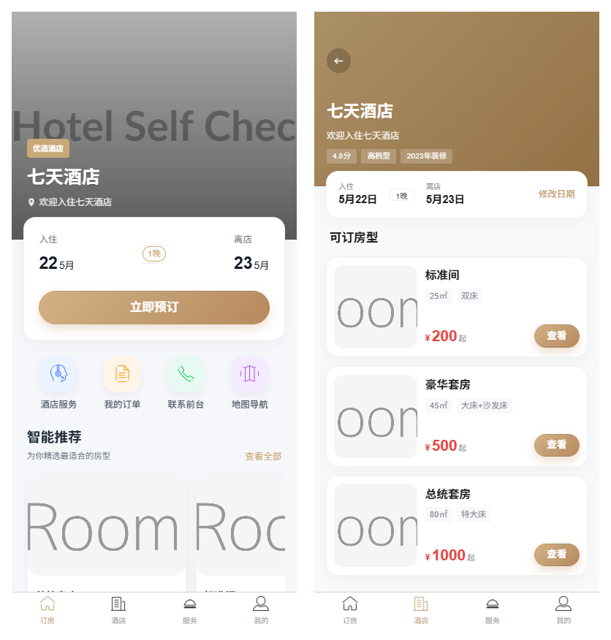
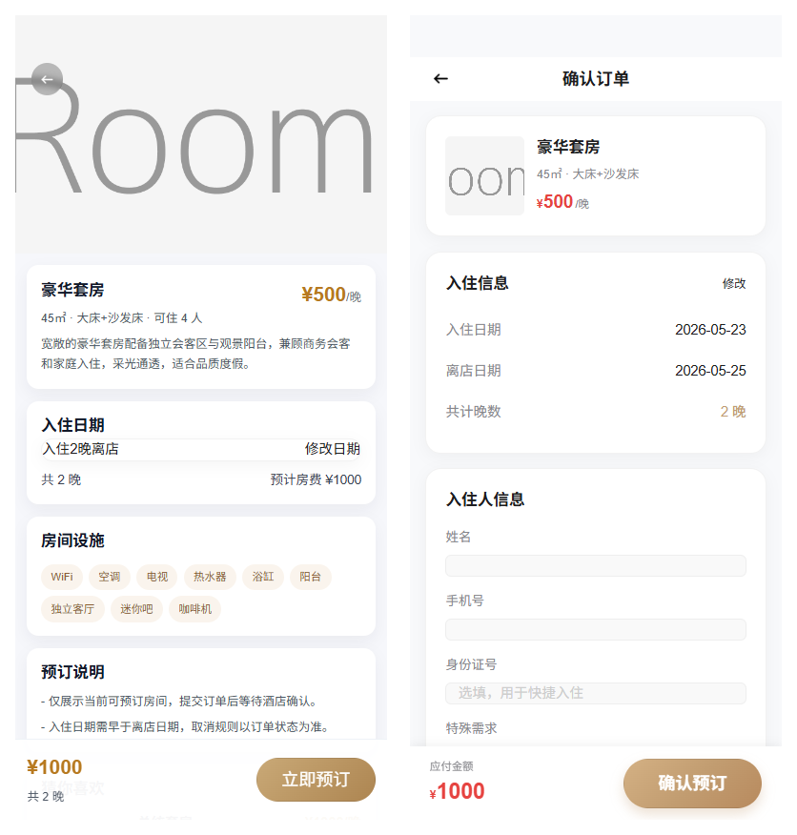
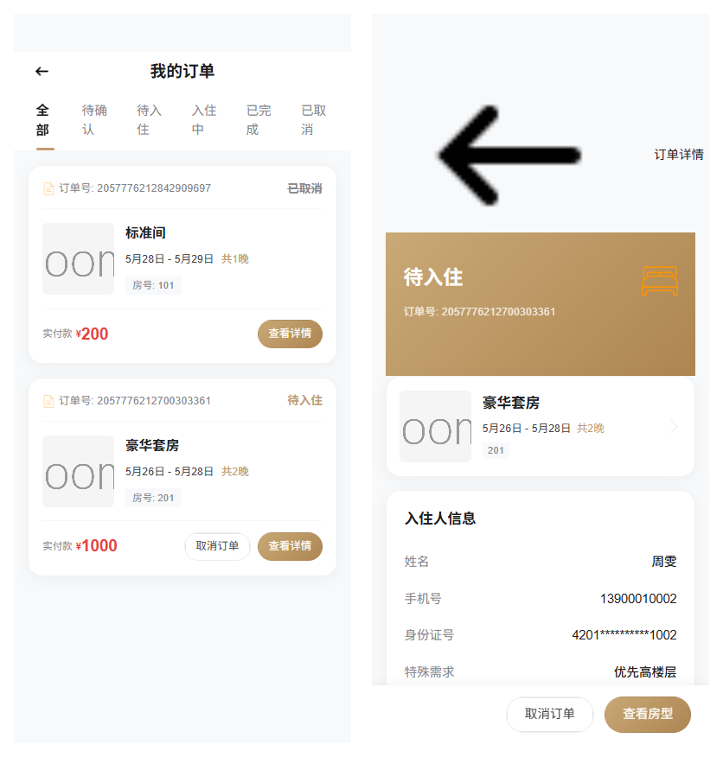
GUEST MINI PROGRAM · SCREENS
14 / 24
GUEST MINI PROGRAM
User Side Evidence
住客端围绕“看房、订房、查订单”展开
01 HOME / ROOM LIST
02 DETAIL / BOOKING
03 ORDER STATUS
GOHOTEL · SWISS IKB DECK
← → 翻页 · B 动态 · ESC 索引
Notes:
展示住客端主要页面：看房、进入详情、提交预约和查看订单状态。

Slide 15
GUEST FLOW · BOOKING SUBMIT
15 / 24
预约提交链路
date
stock
order
小程序端只采集入住人、手机号、身份证、日期和特殊需求；日期合法性、库存可用性、价格计算和库存扣减都在后端完成。
入住与离店日期区间
房型日期库存
创建订单并扣减库存
GOHOTEL · SWISS IKB DECK
← → 翻页 · B 动态 · ESC 索引
Notes:
15. 预约提交链路。小程序端只采集入住人、手机号、身份证、日期和特殊需求；日期合法性、库存可用性、价格计算和库存扣减都在后端完成。

Slide 16
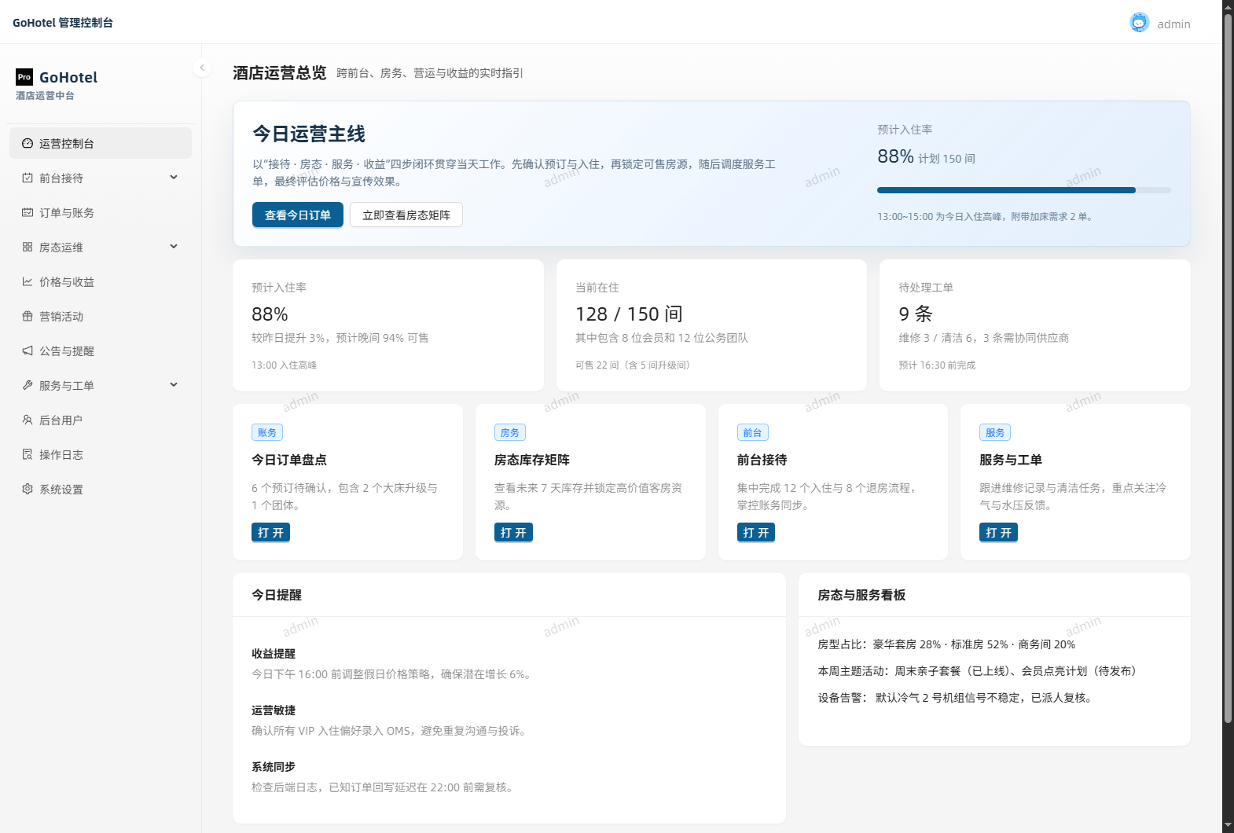
ADMIN CONSOLE · OPERATION DASHBOARD
16 / 24
运营控制台
Order
Room
Todo
控制台集中展示入住率、在住房间、待处理工单、订单与房态入口，帮助值班人员快速进入处理任务。
统一查看和确认订单
房间、库存与清洁状态
工单与运营任务入口
GOHOTEL · SWISS IKB DECK
← → 翻页 · B 动态 · ESC 索引
Notes:
16. 运营控制台。控制台集中展示入住率、在住房间、待处理工单、订单与房态入口，帮助值班人员快速进入处理任务。

Slide 17
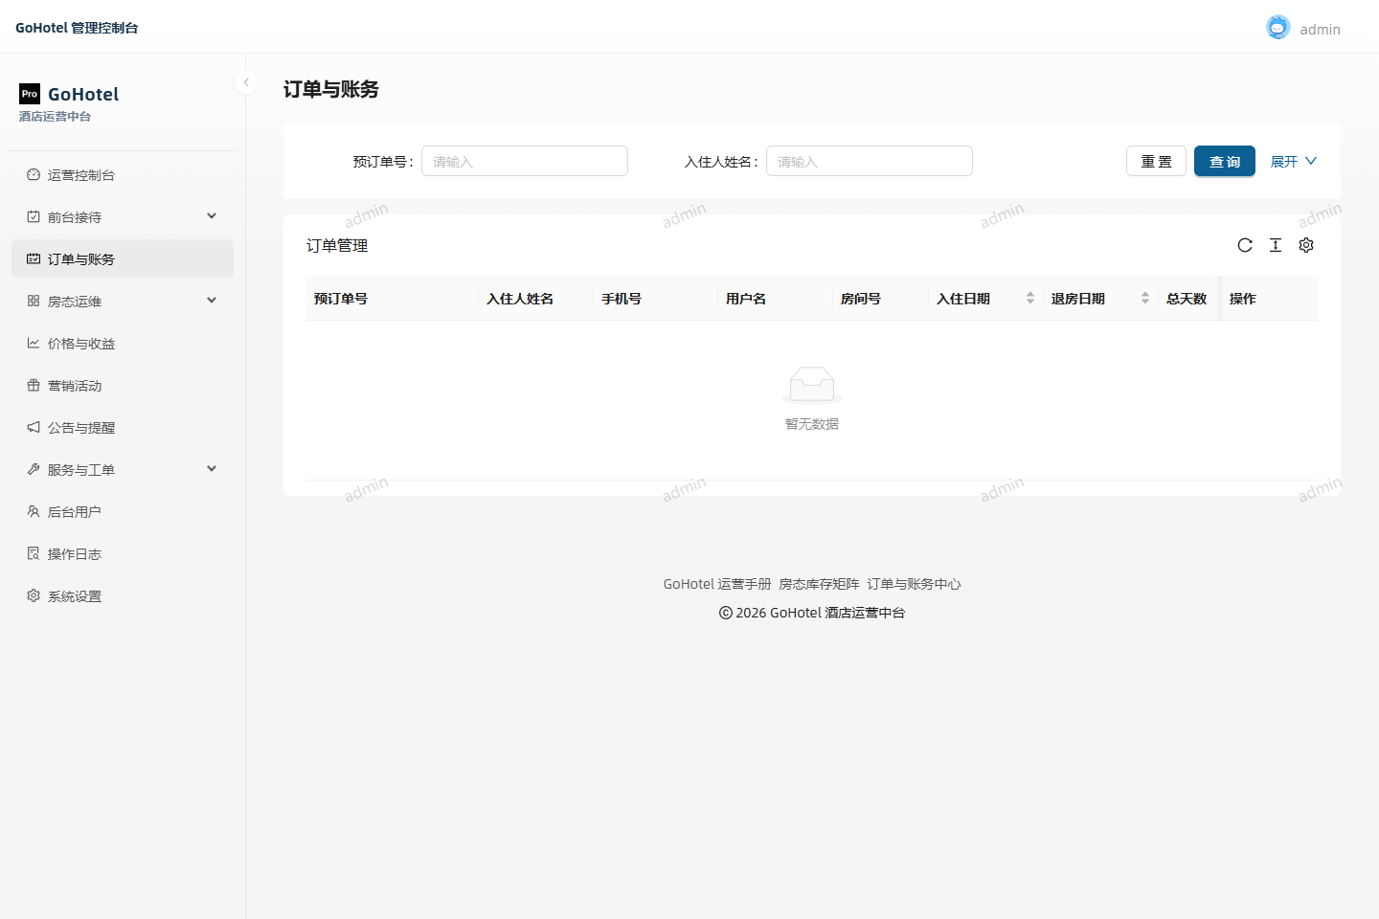
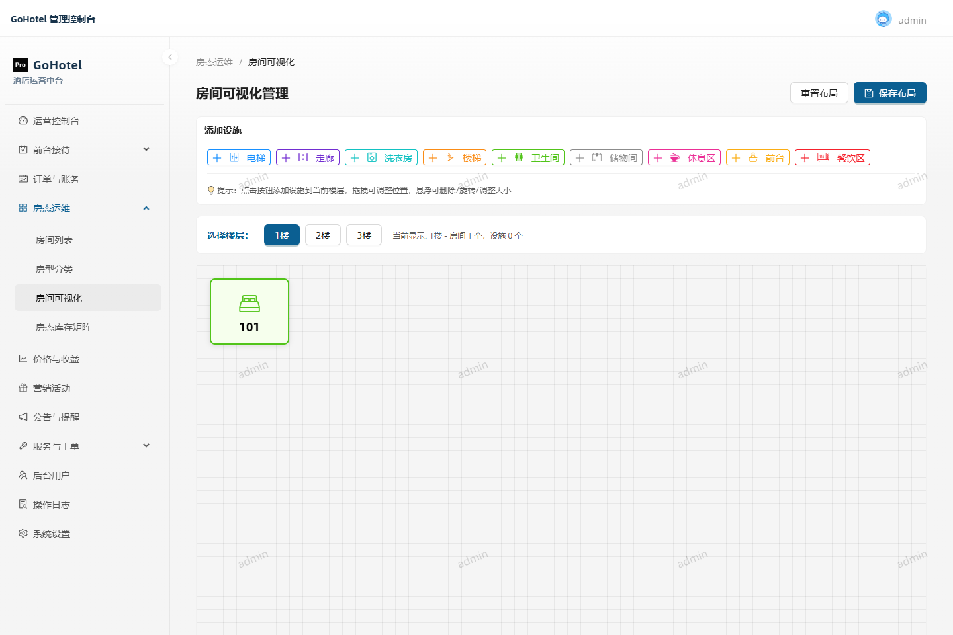
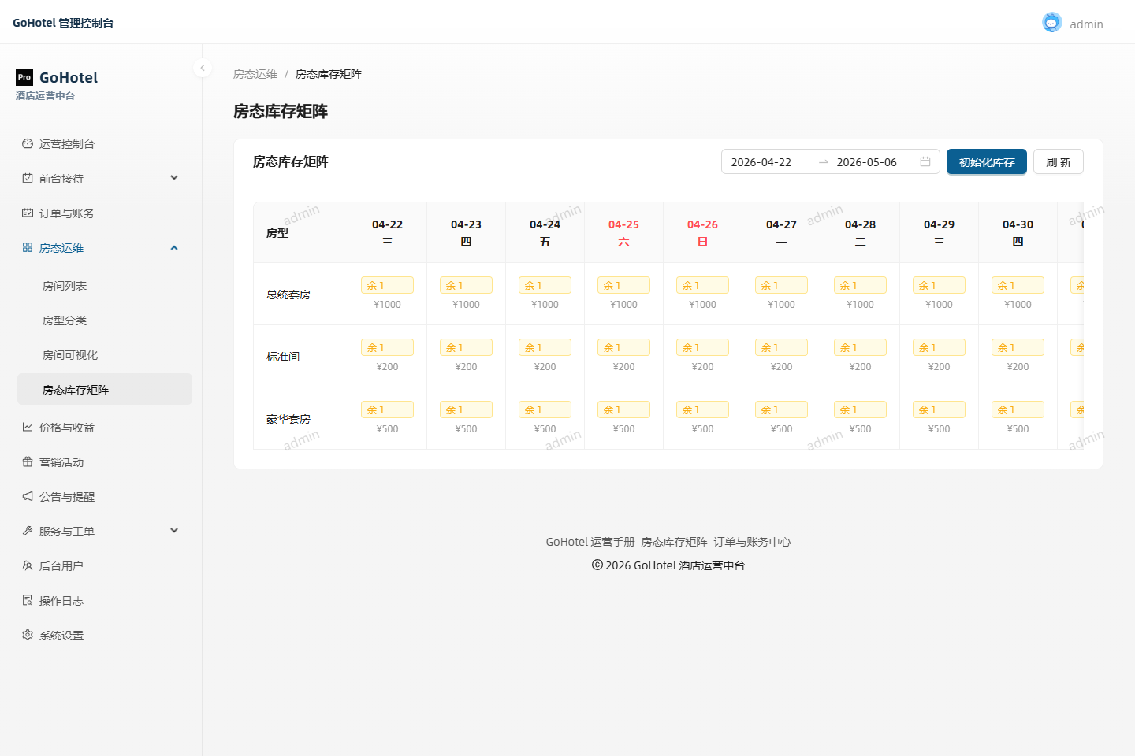
ADMIN OPERATIONS · EVIDENCE GRID
17 / 24
ADMIN OPERATIONS
Management Side Evidence
管理端承载订单、房态和库存价格三类核心任务
01 ORDER MANAGEMENT
02 ROOM VISUALIZATION
03 INVENTORY MATRIX
GOHOTEL · SWISS IKB DECK
← → 翻页 · B 动态 · ESC 索引
Notes:
展示管理端证据图：订单管理、房间可视化和库存矩阵。

Slide 18
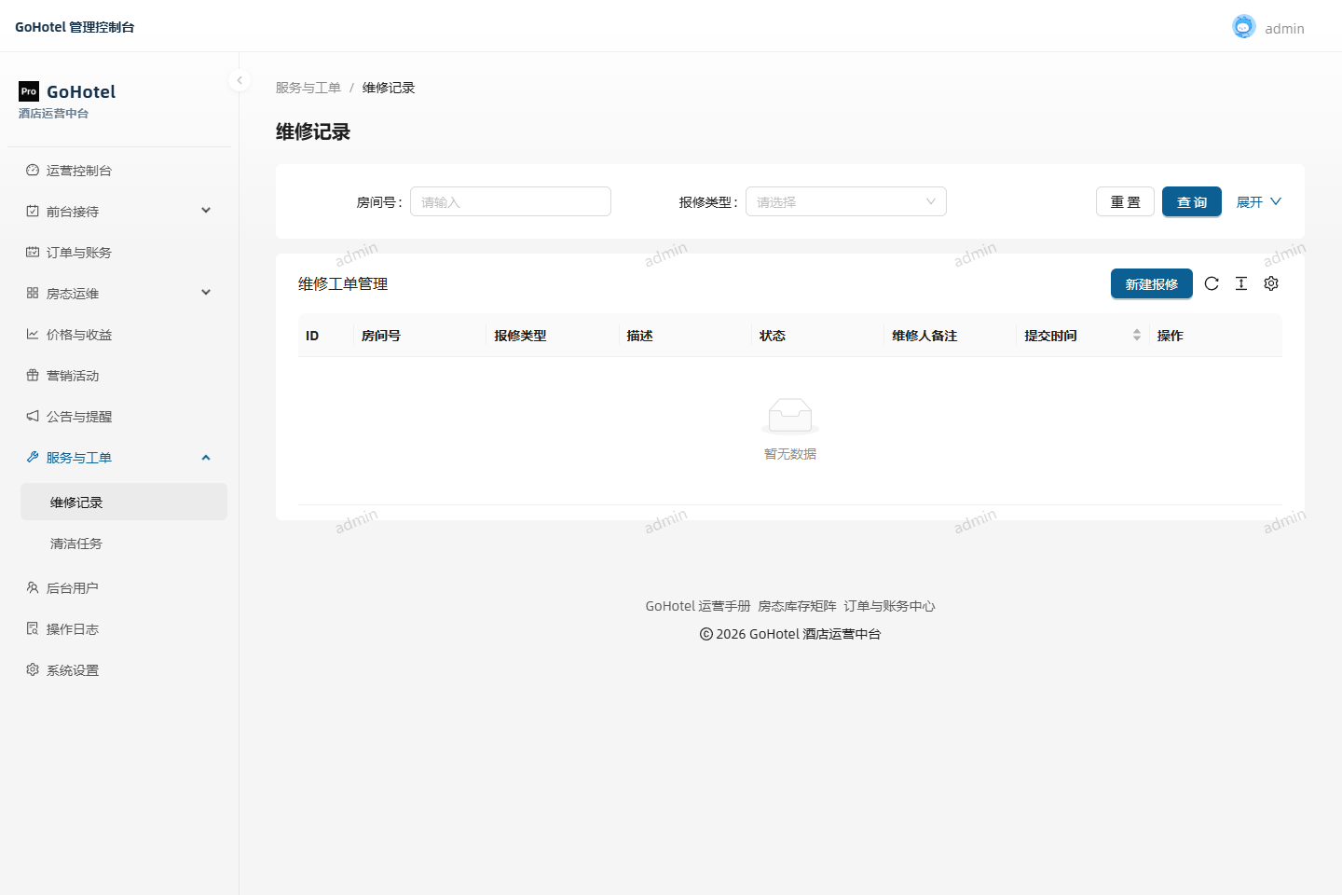
HOUSEKEEPING · WORK ORDERS
18 / 24
房务工单闭环
fix
dirty
clean
维修工单创建后房间进入 maintenance；维修完成后恢复 available 但标记 dirty；清洁完成后再回到 clean。
维修工单阻止继续销售
退房或维修后等待清洁
清洁完成后恢复可售条件
GOHOTEL · SWISS IKB DECK
← → 翻页 · B 动态 · ESC 索引
Notes:
18. 房务工单闭环。维修工单创建后房间进入 maintenance；维修完成后恢复 available 但标记 dirty；清洁完成后再回到 clean。

Slide 19
TESTING · COVERAGE LEDGER
19 / 24
TEST SCOPE
测试围绕后端接口、管理端页面与小程序端流程展开
测试环境覆盖 Windows 本地开发环境、Go/Gin/GORM 后端、React 管理端与 UniApp H5 预览环境。
3
端侧覆盖
后端接口、管理端页面、小程序端页面
9+
接口范围
认证、房间、订单、库存、定价、工单、公告、日志等
6
状态流转
提交、确认、入住、退房、取消、清洁维修
1
业务闭环
推荐返回、预约提交、库存扣减和后台处理可运行
TEST COVERAGE LEDGER
← → 翻页 · B 动态 · ESC 索引
Notes:
说明测试范围：后端接口、管理端页面、小程序流程和核心业务状态流转。

Slide 20
THESIS EVIDENCE · PROJECT SCALE
20 / 24
THESIS EVIDENCE
Documented System
论文材料不是空壳：源文档包含章节结构、实现说明、代码片段、表格与截图，支撑本 PPT 的完整项目展示。
540
28
22
29,422
Paragraphs
Tables
Images
chars
正文与代码说明段落
需求、数据表、状态与测试配置
架构、流程、页面和测试截图
指定 `.docx` 论文来源
内容来源于指定 `.docx` 论文，不凭空扩展为商业 PMS。
GOHOTEL · SWISS IKB DECK
← → 翻页 · B 动态 · ESC 索引
Notes:
用论文统计说明 PPT 内容来自指定文档和真实项目材料。

Slide 21
ENGINEERING POSITION · BOUNDARY
21 / 24
ENGINEERING POSITION
What This Project Is / Is Not
定位清楚，系统才可信
No Overclaim
Yes Engineering Practice
不是完整商业 PMS。论文明确不把系统表述为复杂商业平台或大规模算法系统，避免超出毕业设计范围。
不覆盖多门店、渠道分销和复杂收益管理；推荐策略不训练深度模型；优惠券入口未接入真实抵扣流程。
是可运行工程实践。重点验证 Go Web、多端协同、混合推荐、库存定价联动与业务状态建模。
核心业务链路可以从用户端跑到后台端；推荐接口返回分数与理由；Service 层集中维护状态一致性。
GOHOTEL · SWISS IKB DECK
← → 翻页 · B 动态 · ESC 索引
Notes:
明确项目边界：不是商业 PMS，也不是深度学习系统，而是一个完整可运行的工程实践。

Slide 22
MID MANIFESTO · SYSTEM DESIGN
22 / 24
把推荐做成可解释。
把预约做成状态机。
把运营做成同一张数据网。
GOHOTEL · DESIGN STATEMENT
GOHOTEL · DESIGN STATEMENT
← → 翻页 · B 动态 · ESC 索引
Notes:
用一句话总结系统设计：推荐可解释、预约状态化、运营数据统一。

Slide 23
FUTURE WORK · ITERATION NOTES
23 / 24
FUTURE WORK
Next Iterations
后续扩展方向：从毕业设计走向真实运营
01
02
03
真实数据训练
优惠券闭环
并发一致性
用更长周期行为与订单数据评估推荐效果。
将会员资产接入订单抵扣、核销和账务记录。
订单与库存写操作可继续增强事务与锁策略。
04
05
06
报表分析
移动端真机
部署运维
加入入住率、RevPAR、渠道来源等经营指标。
补充微信小程序真机与多屏尺寸验证。
完善云部署、日志告警、备份和权限审计。
GOHOTEL · SWISS IKB DECK
← → 翻页 · B 动态 · ESC 索引
Notes:
列出后续优化方向，包括真实数据训练、优惠券闭环、并发一致性、报表、真机验证和部署运维。

Slide 24
24 / 24
CLOSING
TAKEAWAYS
03 RULES
MANIFESTO
一个系统。
01
业务闭环完整
覆盖浏览、推荐、预约、确认、入住、退房、库存与房务状态回写。
一条闭环。
02
工程边界清楚
采用前后端分离、后端分层、统一接口与 Service 层一致性约束。
03
推荐能力可解释
基于 Go、混合推荐与多端协同，把智能客房推荐和在线预约落成一套可运行的工程实践。
混合策略返回排序结果与推荐理由，适合毕业设计中的演示、调试和答辩说明。
张奕琛 · Graduation Thesis
2026.05.25
→ 完 · GOHOTEL SWISS IKB DECK
Notes:
收束三点：业务闭环完整、工程边界清楚、推荐能力可解释。

